Slide 1
第七章 电容元件和电感元件
前几章讨论了电阻电路，即由独立电源和电阻、受控源、理想变压器等电阻元件构成的电路。描述这类电路电压电流约束关系的电路方程是代数方程。
实际电路的分析中，往往还需要采用电容元件和电感元件去建立电路模型。这些元件的电压电流关系涉及到电压电流对时间的微分或积分，称为动态元件。
含动态元件的电路称为动态电路，描述动态电路的方程是微分方程。

Slide 2
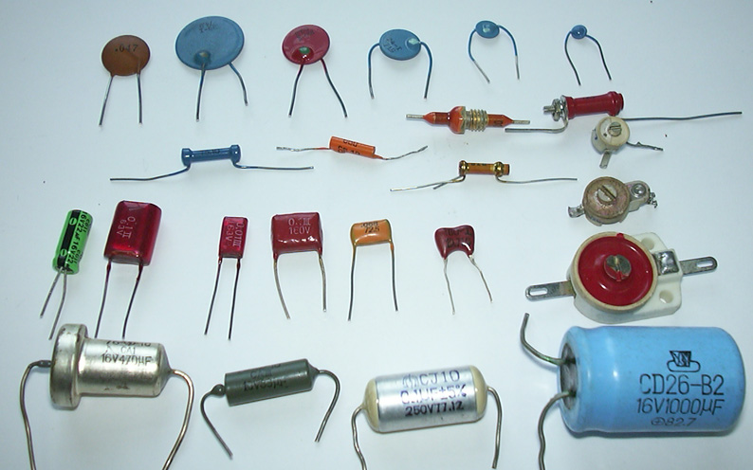
第七章 电容元件和电感元件
本章先介绍两种储能元件—电容元件和电感元件。再介绍简单动态电路微分方程的建立。以后两章讨论一阶电路和二阶电路的时域分析。

Slide 3
第七章 电容元件和电感元件
7－1 电容元件
7－2 电感元件
7－3 动态电路的电路方程（自学）
7－4 电路应用，电路实验和计算机分析电路实例 （自学）

Slide 4
常用的几种电容器

Slide 5
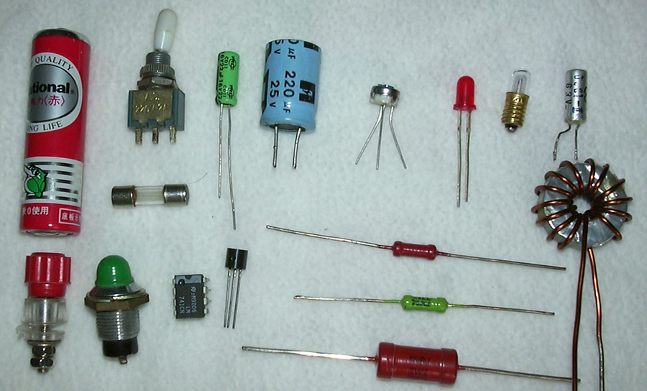
§7－1 电容元件
电容器
电池
晶体管
电阻器
电感线圈
运算放大器

Slide 6
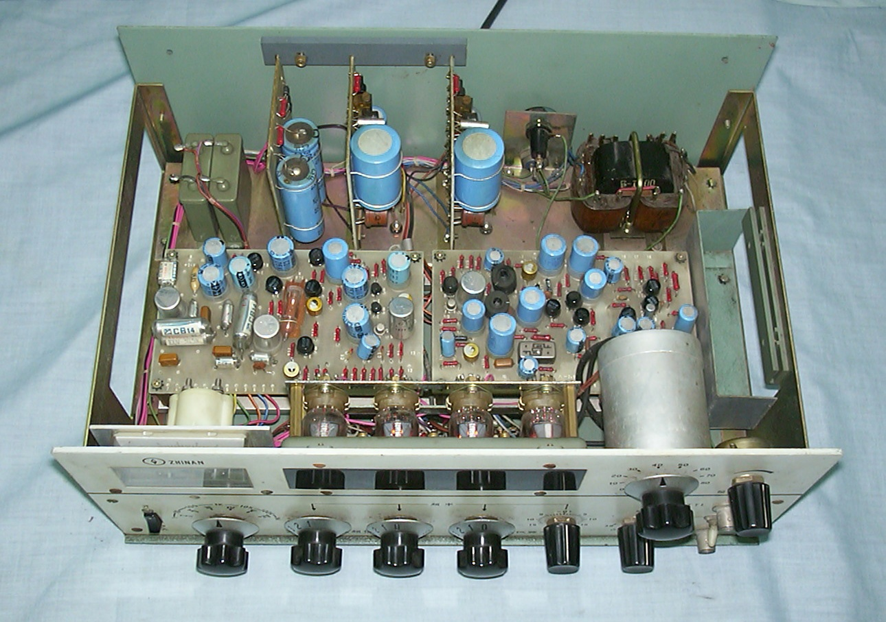
低频信号发生器的内部结构

Slide 7
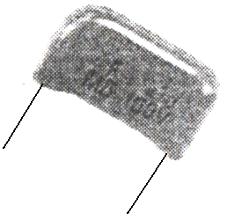
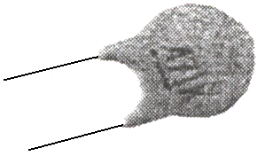
§7－1 电容元件
引线
电容器
金属片
绝缘介质
电路符号
引线

Slide 8
电容、电容器（Capacitance 、Capacitor)
电容器是一储能元件。
纸质电容器
陶瓷电容器
可变电容器
电解电容器
钽电容器

Slide 9
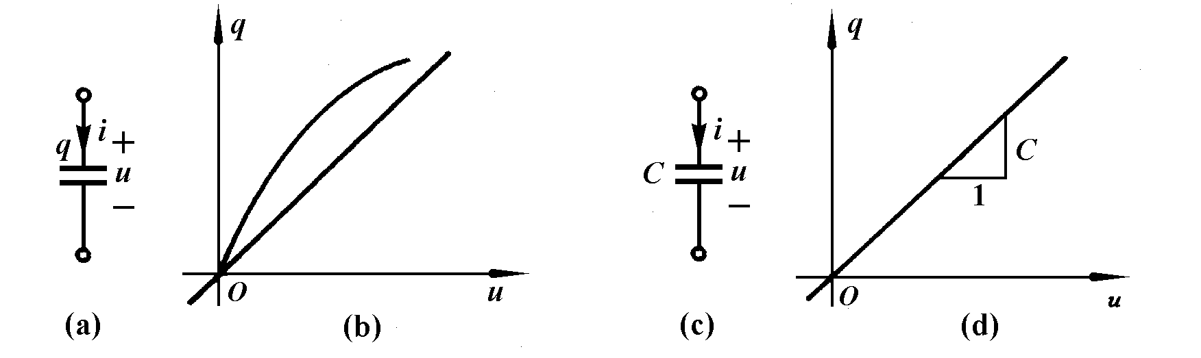
一、 电容元件
电容元件的定义是：如果一个二端元件在任一时刻，其电荷与电压之间的关系由uq平面上一条曲线所确定，则称此二端元件为电容元件。

Slide 10
电容元件的符号和特性曲线如图 (a)和(b)所示。
a) 电容元件的符号 (c) 线性时不变电容元件的符号
b) 电容元件的特性曲线 (d) 线性时不变电容元件的特性曲线
其特性曲线是通过坐标原点一条直线的电容元件称为线性电容元件，否则称为非线性电容元件。

Slide 11
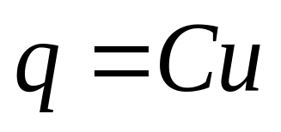
线性时不变电容元件的符号与特性曲线如图(c)和(d)所示，它的特性曲线是一条通过原点不随时间变化的直线，其数学表达式为:
式中的系数C为常量，与直线的斜率成正比，称为电容，单位是法[拉],用F表示。

Slide 12
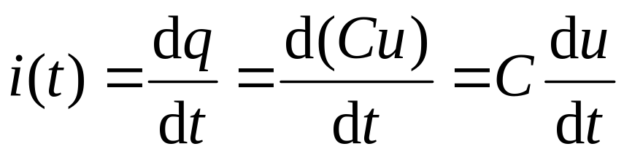
二、电容元件的电压电流关系
对于线性时不变电容元件来说，在采用电压电流关联参考方向的情况下，可以得到以下关系式:
i
+q
+
C
u
-q
-
此式表明电容中的电流与其电压对时间的变化率成正比，它与电阻元件的电压电流之间存在确定的约束关系不同，电容电流与此时刻电压的数值之间并没有确定的约束关系。

Slide 13
例1、图示稳态电路，求u_{c} 。
4Ω
u_{c}
1F
6Ω
7V
4Ω

Slide 14
二、电容元件的电压电流关系
对于线性时不变电容元件来说，在采用电压电流关联参考方向的情况下，可以得到以下关系式:
i
+q
+
C
u
-q
-
此式表明电容中的电流与其电压对时间的变化率成正比，它与电阻元件的电压电流之间存在确定的约束关系不同，电容电流与此时刻电压的数值之间并没有确定的约束关系。
在直流电源激励的电路模型中，当各电压电流均不随时间变化的情况下，电容元件相当于一个开路(i=0)。（重点）

Slide 15
例1、图示稳态电路，求u_{c} 。 （3V）
4Ω
u_{c}
1F
6Ω
7V
4Ω

Slide 16
电容元件
电容器是一种能储存电荷的器件,电容元件是电容器的理想化模型。
当电容上电压与电荷为关联参考方向时，电荷q与u关系为：q(t)=Cu(t)
C是电容的电容量，亦即特性曲线的斜率。 当u、i为关联方向时,据电流强度定义有 i=C du(t)/dt
非关联时： i= -C du(t)/dt
q
i
+q
+
斜率为R
C
u
-q
-
0
u
图1 电容的符号、线性非时变电容的特性曲线

Slide 17
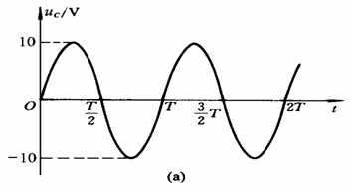
在已知电容电压u(t)的条件下，容易求出其电流i(t)。例如已知C=1μF电容上的电压为u(t)=10sin(5t)V，其波形如图(a)所示，与电压参考方向关联的电流为:
i
+q
+
C
u
-q
-

Slide 18
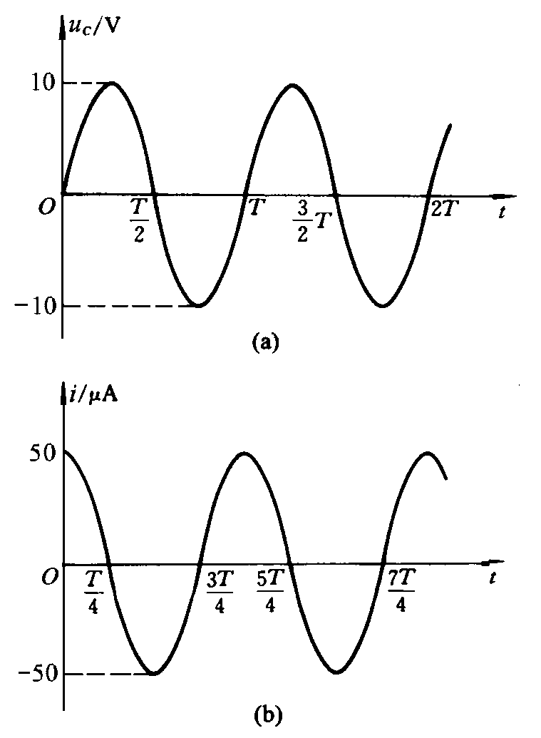
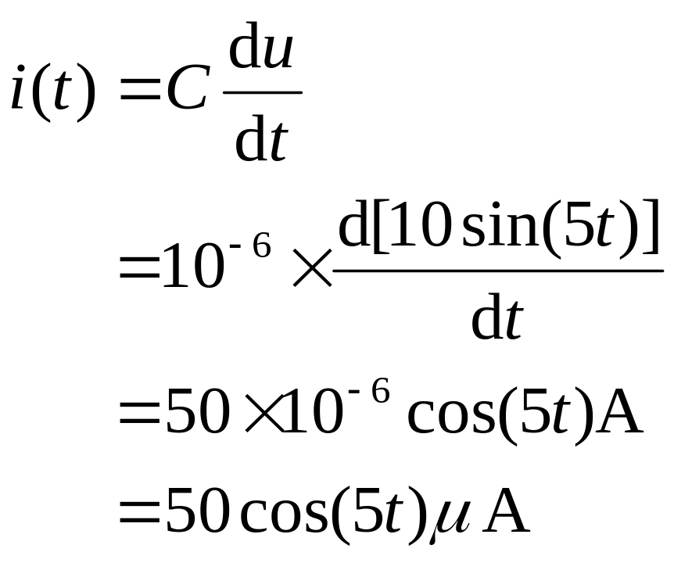
在已知电容电压u(t)的条件下，容易求出其电流i(t)。例如已知C=1μF电容上的电压为u(t)=10sin(5t)V，其波形如图(a)所示，与电压参考方向关联的电流为:
i
+q
+
C
u
-q
-

Slide 19
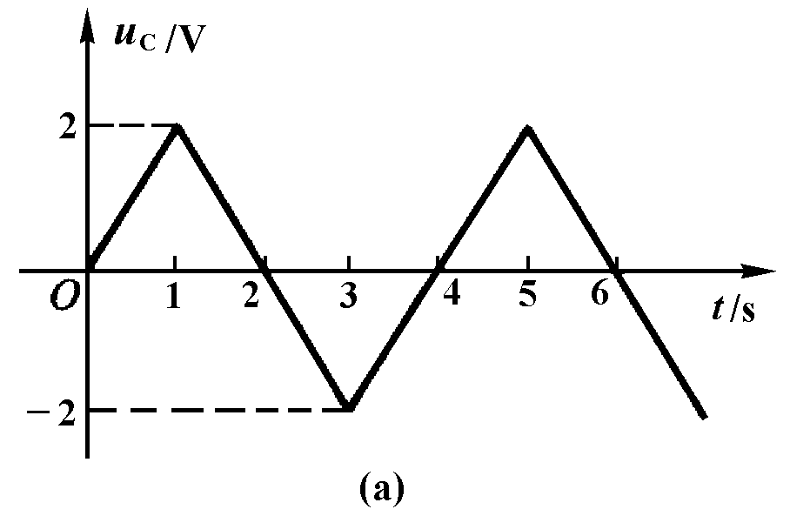
例2 已知C=0.5μF电容上的电压波形如图所示，
试求电压电流采用关联参考方向时的电流i_{C}(t)，并画出波形图。
i
+q
+
C
u
-q
-

Slide 20
解：根据波形的具体情况，按照时间分段计算
1.当0≤t≤1s 时，u_{C}(t)=2t，可以得到:

Slide 21
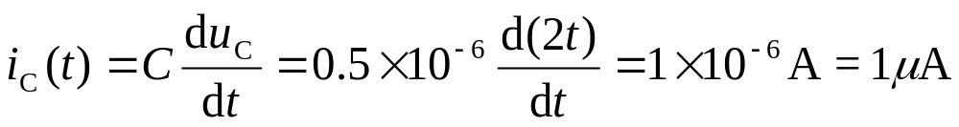
解：根据波形的具体情况，按照时间分段计算
1.当0≤t≤1s 时，u_{C}(t)=2t，可以得到:

Slide 22
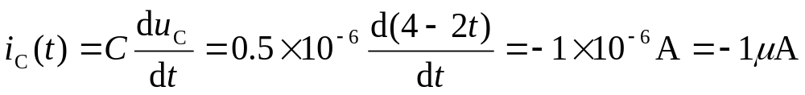
解：根据波形的具体情况，按照时间分段计算
1.当0≤t≤1s 时，u_{C}(t)=2t，可以得到:
2.当1s≤t≤3s时，u_{C}(t)=4-2t，可以得到:

Slide 23
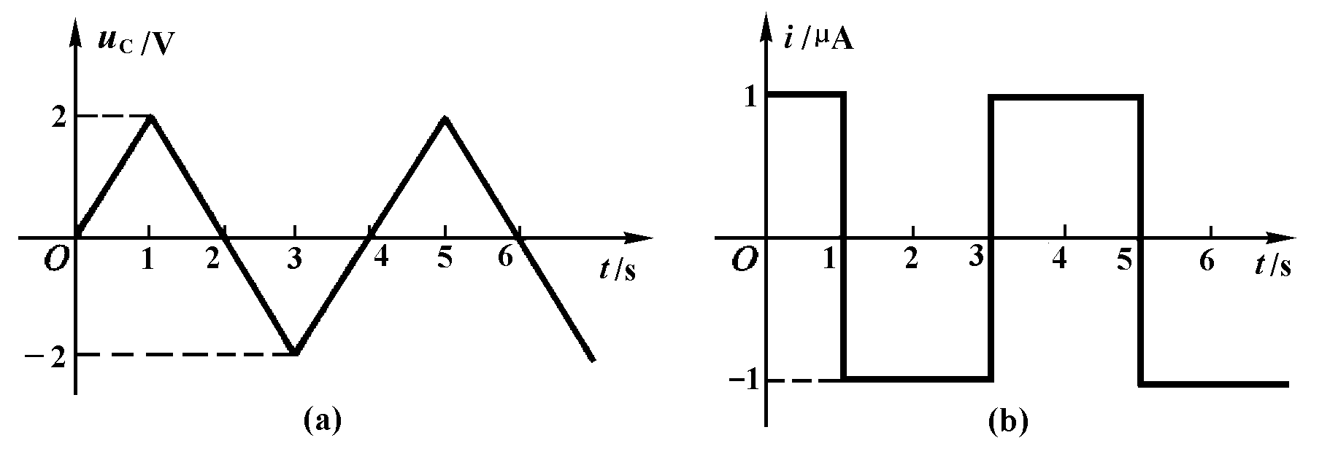
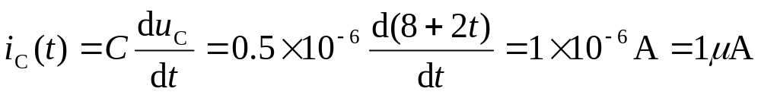
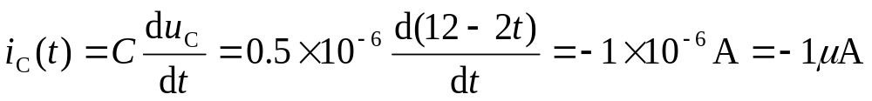
3.当3s≤t≤5s时，u_{C}(t)=-8+2t，可以得到:
4.当5s≤t时，u_{C}(t)=12-2t，可以得到 :

Slide 24
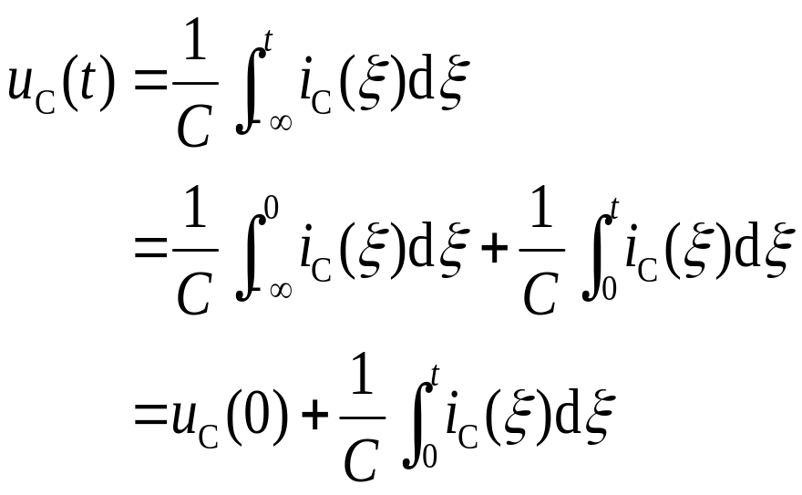
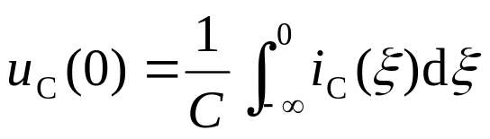
在已知电容电流i_{C}(t)的条件下，其电压u_{C}(t)为:
i
+q
+
C
u
-q
-
其中
称为电容电压的初始值。

Slide 25
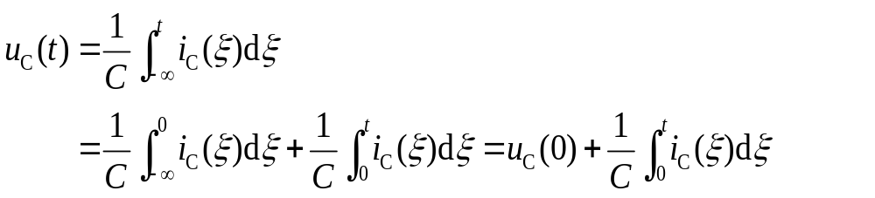
i
+q
+
从上式可以看出电容具有两个基本的性质：
(1)电容电压的记忆性；
任意时刻T电容电压的数值u_{C}(T)，要由从-∞到时刻T之间的全部电流i_{C}(t)来确定。也就是说，此时刻以前流过电容的任何电流对时刻T 的电压都有一定的贡献。这与电阻元件的电压或电流仅仅取决于此时刻的电流或电压完全不同，我们说电容是一种记忆元件。
C
u
-q
-

Slide 26
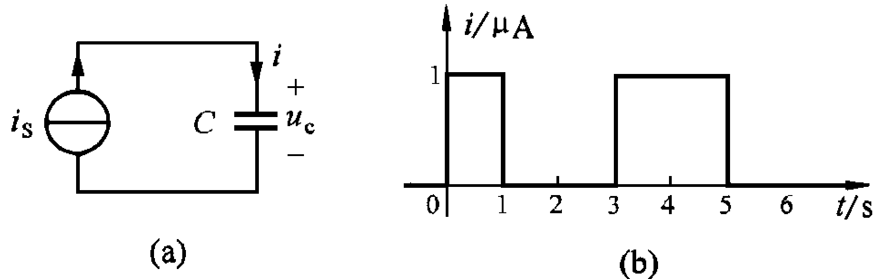
例3 C=0.5μF的电容电流i(t)波形如图所示，
试求电容电压u_{C}(t)。

Slide 27
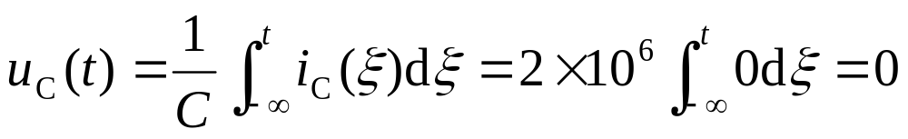
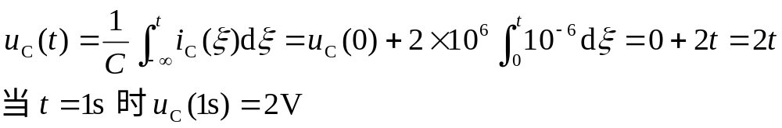
解：根据图(b)波形的情况，按照时间分段来进行计算
1．当t≤0时，i_{C}(t)=0，可以得到:
2．当0≤t<1s时，i_{C}(t)=1μA，可以得到:

Slide 28
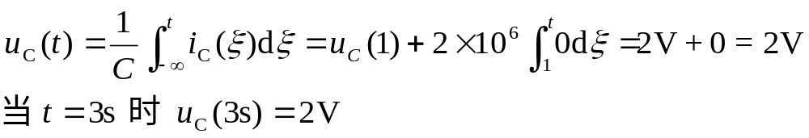
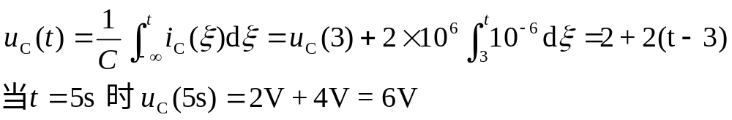
3．当1s≤t<3s时，i_{C}(t)=0，可以得到:
4．当3s≤t<5s时，i_{C}(t)=1μA，可以得到:

Slide 29
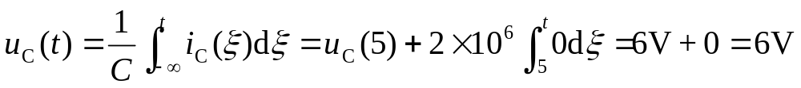
5．当5s≤t时，i_{C}(t)=0，可以得到:

Slide 30
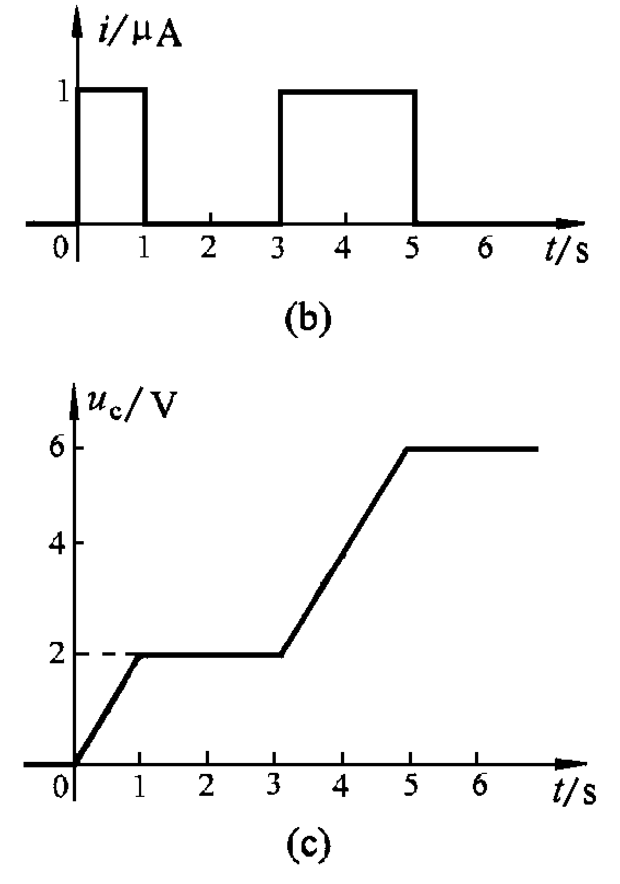
根据以上计算结果，可以画出电容电压的波形如图(c)所示，由此可见任意时刻电容电压的数值与此时刻以前的全部电容电流均有关系。
例如，当1s<t<3s时，电容电流i_{C}(t)=0，但是电容电压并不等于零，电容上的2V电压是0<t<1s时间内电流作用的结果。

Slide 31
(2)电容电压的连续性
从上例的计算结果可以看出，电容电流的波形是不连续的矩形波，而电容电压的波形是连续的。

Slide 32
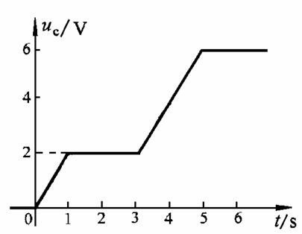
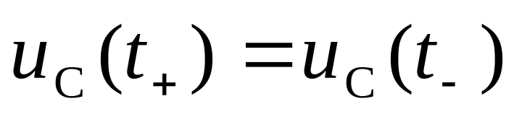
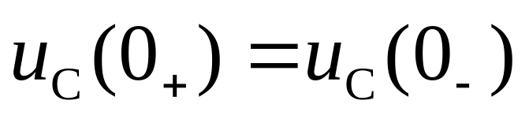
(2)电容电压的连续性
当电容电流有界时，电容电压不能突变的性质，常用下式表示：
对于初始时刻t=0来说，上式表示为 :
利用电容电压的连续性，可以确定电路中开关发生作用后一瞬间的电容电压值。

Slide 33
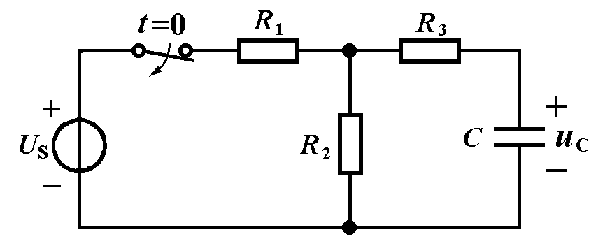
例4 图所示电路的开关闭合已久，
求开关在t=0时刻断开瞬间电容电压的初始值u_{C}(0₊)。

Slide 34
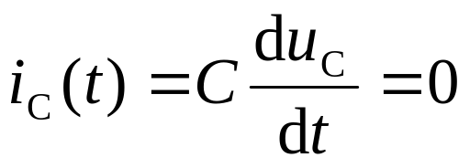
例4 图所示电路的开关闭合已久，求开关在t=0时刻
断开瞬间电容电压的初始值u_{C}(0₊)。
解：开关闭合已久，各电压电流均为不随时间变化的恒定
值，造成电容电流等于零，即

Slide 35
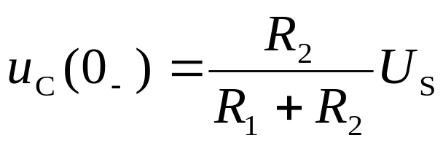
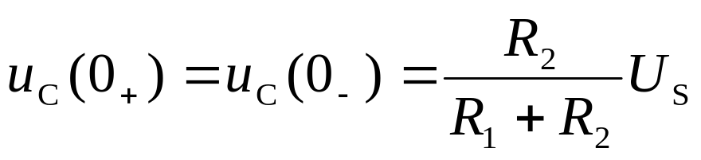
开关断开前，电容相当于开路。此时电容电压为：
当开关断开时，在电阻R₂和R₃不为零的情况下，电容电流为有限值，电容电压不能跃变，由此得到：

Slide 36
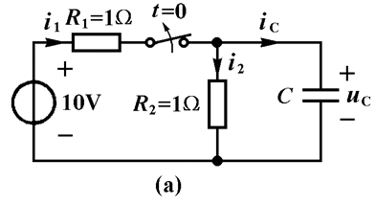
例5 图示电路中的开关闭合已经很久，t=0时断开开关，
试求开关转换前和转换后瞬间的电容电压和电容电流。

Slide 37
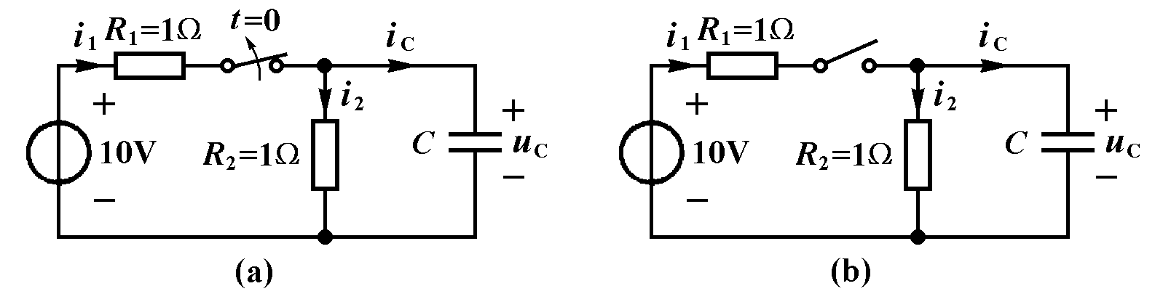
例5 图示电路中的开关闭合已经很久，t=0时断开
开关，试求开关转换前和转换后瞬间的电容电压和
电容电流。
(a) t=0₋的电路 (b) t=0₊的电路

Slide 38
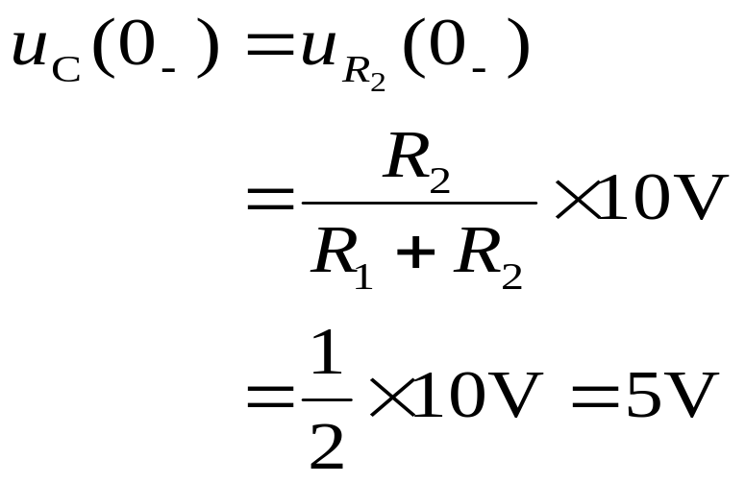
(a) t=0₋的电路 (b) t=0₊的电路
解：在图(a)所示电路中，电容相当于开路。此时得到电容
电压：
此时电阻R₁和R₂的电流i₁(0₋)=i₂(0₋)=10V/2Ω=5A。

Slide 39
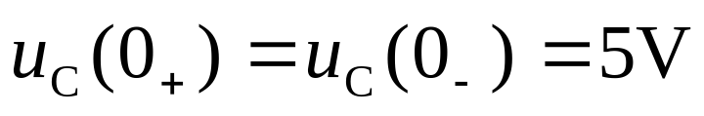
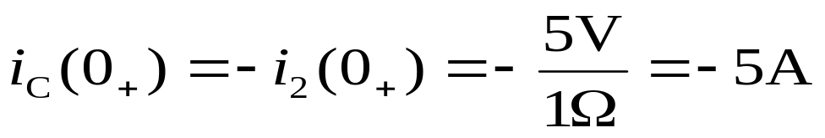
(a) t=0₋的电路 (b) t=0₊的电路
开关断开后的电路如图(b)所示。此时由于t=0时刻电容电流有界，电容电压不能跃变，由此得到
此时电容电流与电阻R₂的电流相同，由此求得：
电容电流由i_{C}(0₋)=0A变化到i_{C}(0₊)=-5A。
电阻R₁的电流由i₁(0₋)=5A变化到i₁(0₊)=0A。

Slide 40
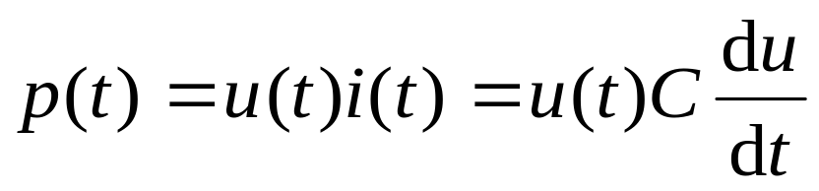
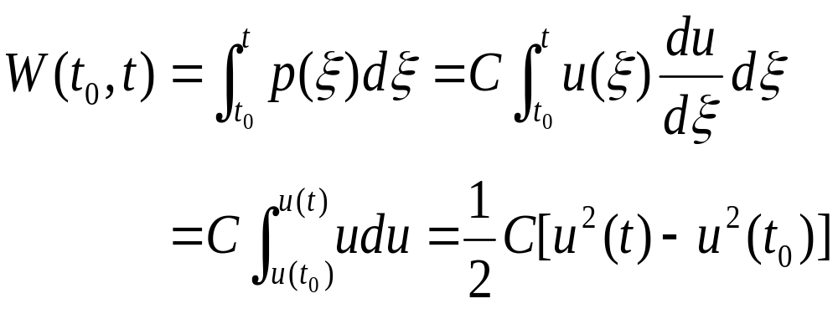
三、电容的储能
在电压电流采用关联参考方向的情况下，电容的吸收功率为：
i
+q
+
C
u
-q
-
在从初始时刻t₀到任意时刻t 时间内得到的能量为：
由此式可以看出电容是一种储能元件。

Slide 41
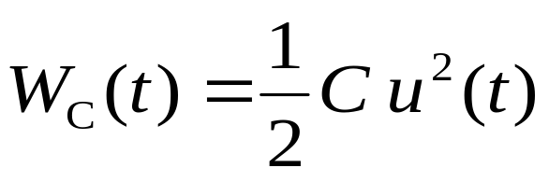
三、电容的储能
若电容的初始储能为零，即u(t₀)=0,则任意时刻储存在电容中的能量为：
i
+q
+
C
u
-q
-
此式说明某时刻电容的储能取决于该时刻电容的电压值，与电容的电流值无关。
电容电压的绝对值增大时，电容储能增加；电容电压的绝对值减小时，电容储能减少。

Slide 42
三、电容的储能
电容在充电时吸收的能量全部转换为电场能量，放电时又将储存的电场能量释放回电路，它本身不消耗能量，也不会释放出多于它吸收的能量，所以称电容为储能元件。

Slide 43
例6、图示稳态电路，求W_{uc} 。
4Ω
u_{c}
2F
6Ω
7V
4Ω

Slide 44
例6、图示稳态电路，求W_{uc} 。 (9J)
4Ω
u_{c}
2F
6Ω
7V
4Ω

Slide 45
四: 电容元件的串联与并联
1)、串联
C₁
C₂
C_{k}
C_{n}
i
······
-
······
+
u_{k}
-
+
u
n
n
t
n
1
n
1
1
u(0)=∑u_{k}(0)
=∑
u=∑u_{k}=∑{u_{k}(0) + ∫ i(ξ)dξ}
C
C_{k}
C_{k}
0
k=1
k=1
k=1
k=1
2)、并联
C=C₁+C₂+C₃+

Slide 46
书面作业: P250 7-2 7-4

Slide 47
练习．如图所示，试写出端口的电压电流关系：
i
3:1
+
u
3F
–

Slide 48
．如图所示，试写出端口的电压电流关系：
i=1/3 du/dt
i
3:1
+
u
3F
–

